Slide 1
半导体制造流程
Ben
2016/3/15

Slide 2
目录
晶圆处理制程（Wafer Fabrication）
晶圆针测制程（Wafer Probe）
构装（Packaging）
测试制程（Initial Test and Final Test）

Slide 3
晶圆处理制程
晶圆处理制程概述
晶圆处理制程之主要工作为在硅晶圆上制作电路与电子组件（如晶体管、电容体、邏辑闸等），为上述各制程中所需技术最复杂且资金投入最多的过程，以微处理器（Microprocessor）为例，其所需处理步骤可达數百道，而其所需加工机台先进且昂贵，动辄數千万一台，其所需制造环境为为一温度、湿度与含尘量（Particle）均需控制的无尘室（Clean-Room），虽然详细的处理程序是随着产品种類与所使用的技术有关；不过其基本处理步骤通常是晶圆先经过适当的清洗（Cleaning）之后，接着进行氧化（Oxidation）及沈积，最后进行微影、蚀刻及離子植入等反复步骤，以完成晶圆上电路的加工与制作。

Slide 4
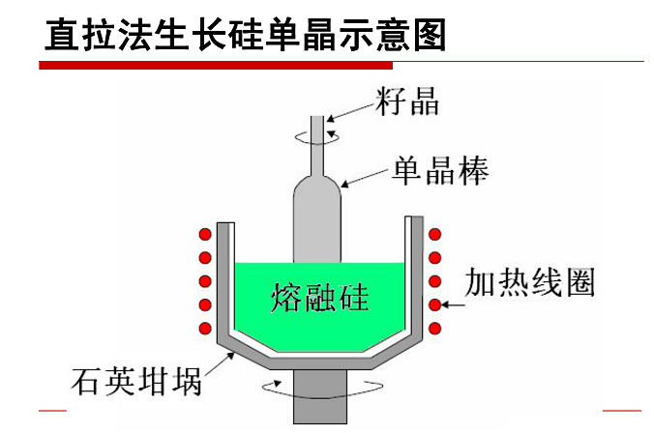
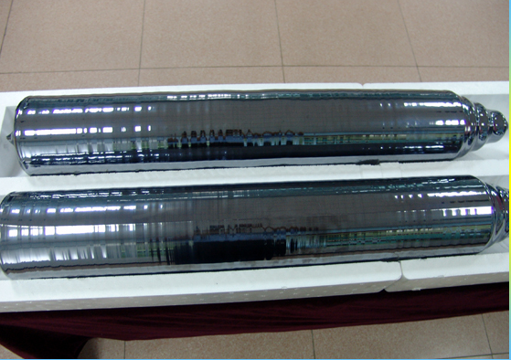
晶圆处理制程
融化（MeltDown）
颈部成长（Neck Growth）
晶柱成长制程
晶冠成长（Crown Growth）
晶体成长（Body Growth）
尾部成长（Tail Growth）

Slide 5
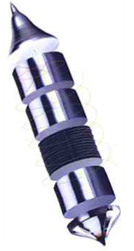
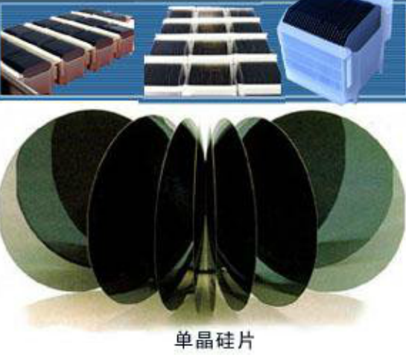
晶圆处理制程
切片（Slicing）
圆边（Edge Polishing）
研磨（Lapping）
蚀刻（Etching）
表面抛光（Surface Polishing）
抛光（Polishing）
去疵（Gettering）
边缘抛光（Edge Polishing）
晶柱切片后处理

Slide 6
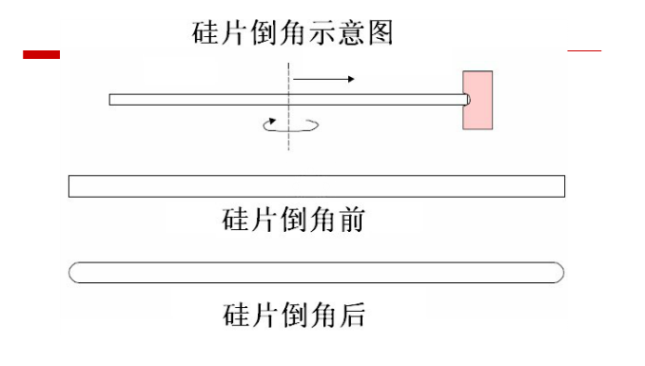
晶圆处理制程
圆边（Edge Polishing）

Slide 7
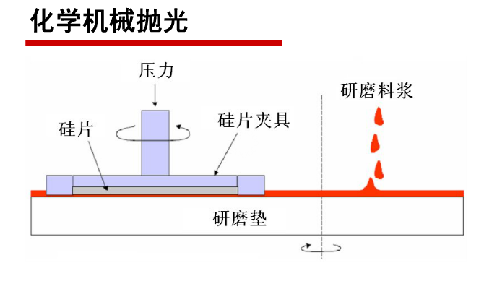
晶圆处理制程
抛光（Polishing）

Slide 8
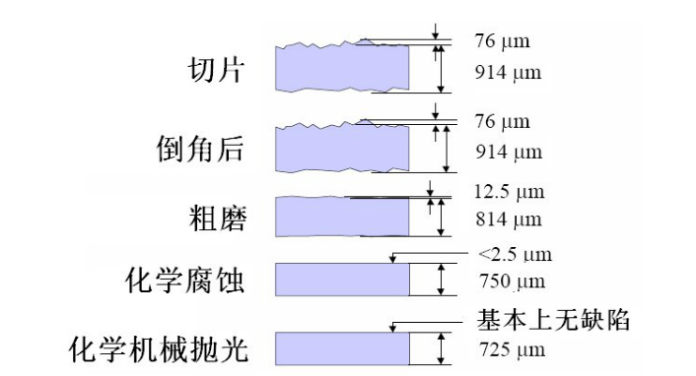
晶圆处理制程
硅片厚度变化

Slide 9
晶圆处理制程
FAB 厂内通常可分为四大区
Photo
(光刻）
Etch
(蚀刻)
Diffusion
(掺杂)
Thin Film
(制膜)

Slide 10
晶圆处理制程
Photo
图形转换：将设计在光罩(类似于照相底片)上的图形转移到半导体单芯片上
  光刻：光刻是集成电路制造过程中最复杂和最关键的工艺之一。光刻工艺利用光敏的抗蚀涂层(光阻)发生光化学反应，结合刻蚀的方法把光罩图形复制到圆硅片上，为后序的掺杂、制膜膜等工艺做好准备。

Slide 11
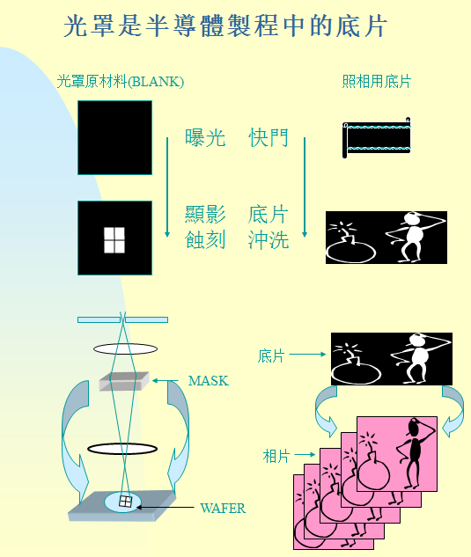
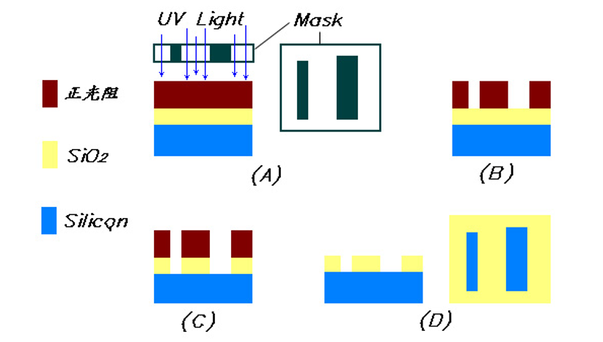
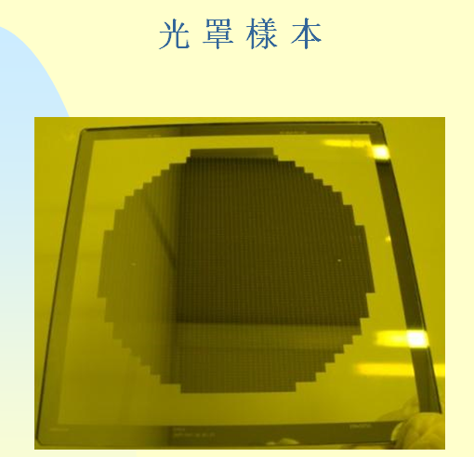
晶圆处理制程
光罩是半导体业、IC(集成电路)制作时所需的一种模具，其系利用光罩上之图形，经曝光之制程将图形覆制于晶圆（WAFER）
微影成像(lithography)决定组件式样(pattern)尺寸(dimension)以及电路接线(routing) 在黄光室内完成,对温.湿度维持恒定的要求较其它制程高
一个现代的IC含有百万个以上的独立组件，而其尺寸通常在数微米，在此种尺寸上，并无一合适的机械加工机器可以使用，取而代之的是微电子中使用紫外光的图案转换(Patterning),这个过程是使用光学的图案以及光感应膜來将图案转上基板,此种过程称为光刻微影(photolithography）

Slide 12
晶圆处理制程
曝光（exposure）
在光刻微影过程，首先为光阻涂布，先将适量光阻滴上基板中心，而基板是置于光阻涂 布机 的真空吸盘上，转盘以每分钟數千转之转速，旋转30-60秒，使光阻均匀涂布在 基板上，转速与旋转时间，依所需光阻厚度而定。
曝照于紫外光中，会使得光阻的溶解率改变。紫外光通过光罩照射于光阻上，而在光照及阴影处产生相对应的图形，而受光照射的地方，光阻的溶解率产生变化，称之 为光化学反应， 而阴影处的率没有变化，这整个过称之为曝光（exposure）。

Slide 13
晶圆处理制程
显影(Development)
在曝光之后，利用显影剂來清洗基板 ，将光阻高溶解率部份去除，这个步骤称之为显影(Development)，而光阻去除的部份依不同型态的光阻而有不同，去除部份可以是被光照射部份或是阴影部份，如果曝光增加光阻的溶解率，则此类光阻为正光阻，如果曝光降低光阻的溶解率，则称此类光阻为负光阻。在显影后，以蚀刻液来蚀刻含在有图案（pattern）光阻的基板蚀刻液去除未受光阻保护的基板部份，而受光阻保护部份，则未受蚀刻。最后，光阻被去除，而基板上则保有被制的图案。

Slide 14
晶圆处理制程
蚀刻
蚀刻制程是将电路布局移转到芯片上之关键步骤，包括蚀刻及蚀刻后清洗兩部份
经过黄光定义出我们所需要的电路图，把不要的部份去除掉，此去除的 步骤就称 之为蚀刻.
蚀刻分为干蚀刻和湿蚀刻两种

Slide 15
晶圆处理制程
Diffusion
掺杂工艺（扩散与离子注入）
通过掺杂可以在硅衬底上形成不同类型的半导体区域，构成各种器件结构。掺杂工艺的基本思想就是通过某种技术措施，将一定浓度的Ⅲ价元素，如硼，或Ⅴ价元素，如磷、砷等掺入半导体衬底。
掺杂：将需要的杂质掺入特定的半导体区域中，以达到改变半导体电学性质，形成PN结、电阻、欧姆接触
磷(P)、砷(As) — N型硅
硼(B) — P型硅
掺杂工艺：扩散、离子注入

Slide 16
晶圆处理制程
离子注入是另一种掺杂技术，离子注入掺杂也分为两个步骤：离子注入和退火再分布。离子注入是通过高能离子束轰击硅片表面，在掺杂窗口处，杂质离子被注入硅本体，在其他部位，杂质离子被硅表面的保护层屏蔽，完成选择掺杂的过程。进入硅中的杂质离子在一定的位置形成一定的分布。通常，离子注入的深度(平均射程)较浅且浓度较大，必须重新使它们再分布。掺杂深度由注入杂质离子的能量和质量决定，掺杂浓度由注入杂质离子的数目(剂量)决定。

Slide 17
晶圆处理制程
退火，也叫热处理，集成电路工艺中所有的在氮气等不活泼气氛中进行的热处理过程都可以称为退火。由于高能粒子的撞击，导致硅结构的晶格发生损伤。为恢复晶格损伤，在离子注入后要进行退火处理，根据注入的杂质数量不同，退火温度一般在450~950℃之间。
退火作用
  激活杂质：使不在晶格位置上的离子运动到晶格位置，以便具有电活性，产生自由载流子，起到激活杂质的作用
  消除损伤

Slide 18
晶圆处理制程
制膜
氧化：制备SiO₂层
SiO₂的性质及其作用
SiO₂是一种十分理想的电绝缘材料，它的化学性质非常稳定，室温下它只与氢氟酸发生化学反应

Slide 19
晶圆处理制程
二氧化硅层的主要作用：
①在MOS电路中作为MOS器件的绝缘栅介质，是MOS器件的组成部分
②扩散时的掩蔽层，离子注入的(有时与光刻胶、Si₃N₄层一起使用)阻挡层
③作为集成电路的隔离介质材料
④作为电容器的绝缘介质材料
⑤作为多层金属互连层之间的介质材料
⑥作为对器件和电路进行钝化的钝化层材料

Slide 20
晶圆处理制程
SiO₂的制备方法
热氧化法
化学气相淀积法(CVD)
热分解淀积法
溅射法

Slide 21
晶圆处理制程
较为常见的CVD薄膜包括有：
二氧化硅（通常直接称为氧化层）
氮化硅
多晶硅
难熔金属与这类金属之其硅化物
化学气相淀积(Chemical Vapor Deposition) 是通过气态物质的化学反应在衬底上淀积一层薄膜材料的过程
CVD技术特点：
  具有淀积温度低、薄膜成分和厚度易于控制、均匀性和重复性好、台阶覆盖优良、适用范围广、设备简单等一系列优点
  CVD方法几乎可以淀积集成电路工艺中所需要的各种薄膜，例如掺杂或不掺杂的SiO₂、多晶硅、非晶硅、氮化硅、金属(钨、钼)等

Slide 22
晶圆针测制程（Wafer Probe）

Slide 25


选择=结果
汇报结束 谢谢观看！
欢迎提出您的宝贵意见！

